Slide 1


Slide 2
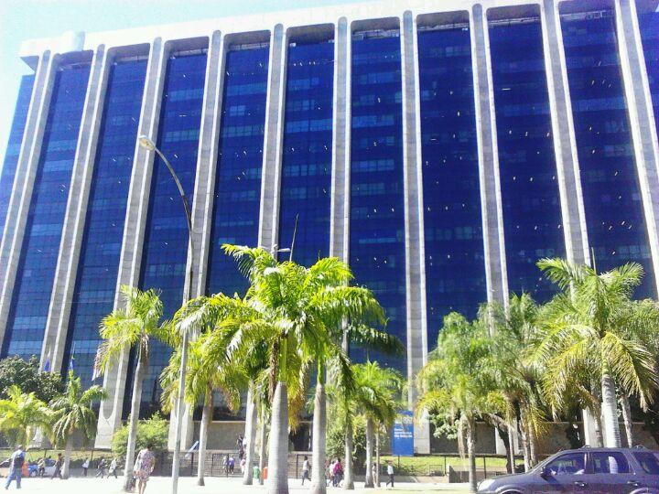
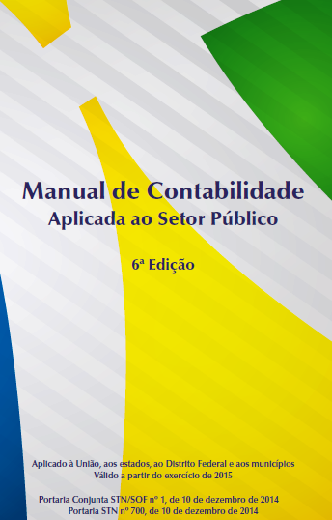
O processo de convergência na Prefeitura do RJ

Slide 3
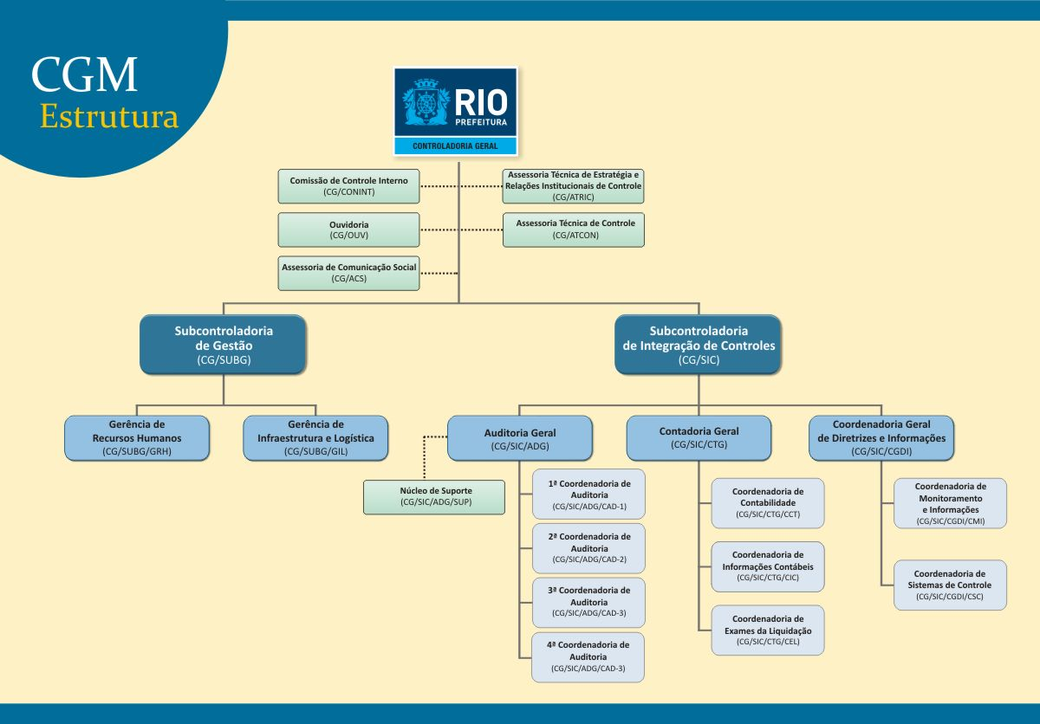
IPLAN
Sistema de Execução Orçamentária e Contabilidade - FINCON

Slide 4
Criação de Grupo de Trabalho
Mobilização das equipes da Contadoria Geral e da Coordenadoria Geral de Diretrizes e Informações
Novo Plano de Contas – PCASP – 5ª edição
Elaboração de eventos, transações, regras de contabilização, especificação das DCASP e treinamento.
Acompanhamento e participação nos GT’s
Breve histórico
2008
2008/2009
2010
2011/2012
2012/2013

Slide 5
O que já era feito?
A Controladoria, ao longo dos anos, vem envidando esforços no sentido de aprimorar e implementar procedimentos contábeis de acordo com os princípios e normas que regem a contabilidade, tais como o registro da depreciação e amortização, provisão dos encargos da dívida, diversos créditos a receber, equivalência patrimonial e consolidação com a exclusão das transações intramunicipais.
Nesse intuito, vem trabalhando no sentido de adotar procedimentos com o objetivo de gerar informações de custos da Administração Pública Municipal através da implementação do Subsistema Gerencial de Custos.

Slide 6

A Implantação em 2014...

Slide 7
2014
Migração para o PCASP – 5ª edição (Administração Direta e Indireta)
Validação de relatórios emitidos pelo Sistema Fincon
Procedimentos Contábeis Específicos: FUNDEB e Operações de Crédito
Revisão e validação das especificações das DCASP no Sistema Fincon
Revisão de parte das regras de contabilização (uniformização de critérios)

Slide 8
Em 2015...
Revisões conforme alterações da 5ª p/ 6ª Edição do MCASP
Elaboração de estudo sobre a Dívida Ativa
Validação do controle da Disponibilidade por Destinação de Recursos
Aprimoramento na elaboração das DCASP dos Fundos Especiais

Slide 9
Plano de implantação dos Procedimentos Contábeis Patrimoniais
Minuta para Consulta Pública
STN

Slide 10
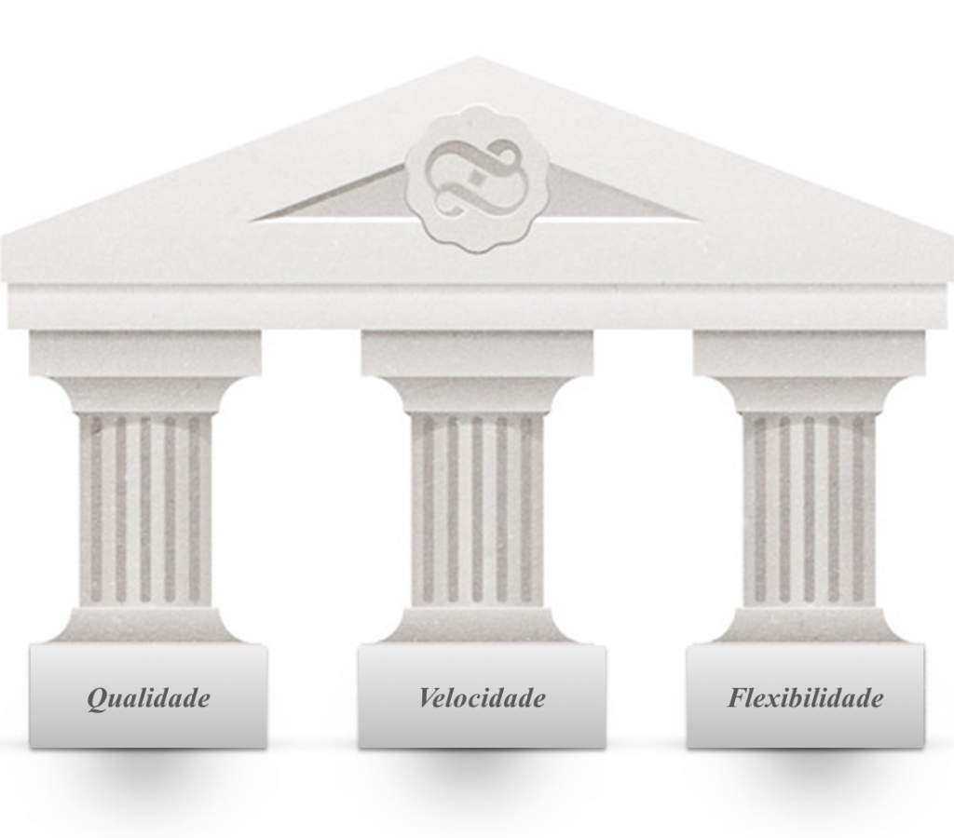
Processo de Convergência
Variáveis Externas
Escassez
e Riscos
Investimentos
Variáveis Internas
Estratégia
Tecnologia
Capital Humano

Slide 11
Processo de Convergência
Estratégia
Visão Holística;
Diagnóstico;
Plano de ação (conversão e incorporação);
Gestão de mudança;
Visão de longo Prazo.
Tecnologia
Sistemas corporativos;
unificados e/ou integrados;
sólidos e transparentes.
Capital Humano
Redefinição de processos e de responsabilidades
Treinamento contínuo;
conscientização
(mudança, desafios e oportunidades).

Slide 12
Os Desafios
Os Ganhos
Informações úteis – relevantes e íntegras;
Informações tempestivas, comparáveis;
Processo de tomada de decisões e credibilidade;
Melhor uso dos recursos públicos.
Custos;
Agregar valor stackeholders;
Os sistemas e a customização;
Falta de recursos humanos.

Slide 13
FUTURO
Fortalecimento da capacidade de planejamento e gestão;
Possibilidade de avaliar a sustentabilidade da política governamental.
REFLEXÃO
"Há uma força motriz mais poderosa que o vapor, a eletricidade e a energia atômica: a vontade.”
(Albert Einstein)
“O pessimista se queixa do vento, o otimista espera que ele mude e o realista ajusta as velas.”
(William George Ward)

Slide 14


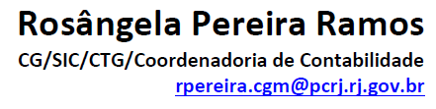
Obrigada!

